Slide 1

大阪府農業振興地域整備審議会
第２回おおさか農政アクションプラン検討部会
異業種参入からの農業×観光事業
日本振興アグリ株式会社
資料３

Slide 2

本日のレジュメ
1
参入経緯
2
事業概要
3
取組事項

Slide 3
1. 参入経緯
■事業会社
会 社 名 日本振興アグリ株式会社
創 立 2024年1月
事業内容 イチゴ収穫体験農園の運営
所 在 地 泉南郡田尻町
■親会社
会 社 名 日本振興株式会社
創 立 1977年3月
事業内容 建設コンサルタント・補償コンサルタント
所 在 地 大阪市中央区

Slide 4
1. 参入経緯
2021年 新規事業企画部署創設
・多様化する時代の変化への対応、本業一極化の分散
・新規事業領域 → 異業種・社会課題解決に資すること
2023年 事業領域決定、 栽培技術の訓練開始、農地探し、整備計画策定
2024年 農地利用権設定、整備開始、事業会社設立、ブランディング
2025年 農地整備完了、営農開始、週末限定カフェオープン
2026年 グランドオープン（イチゴ収穫体験スタート）

Slide 5
2. 事業概要
農 園 名 Refarm YOSHIMI 370
所 在 地 泉南郡田尻町 南海本線吉見ノ里駅より徒歩8分
事業内容 イチゴ・メロン・ブルーベリーの収穫体験農園
農産物の直売
上記農産物を使用したテイクアウトカフェ
コンサルティング（栽培指導・補助金申請・ブランディング）
企業理念 耕作放棄地を再生させる
事業コンセプト ①関空から最も近い
②寄り道できる
③四季折々の果物
④規格外作物の園内サイクル

Slide 6

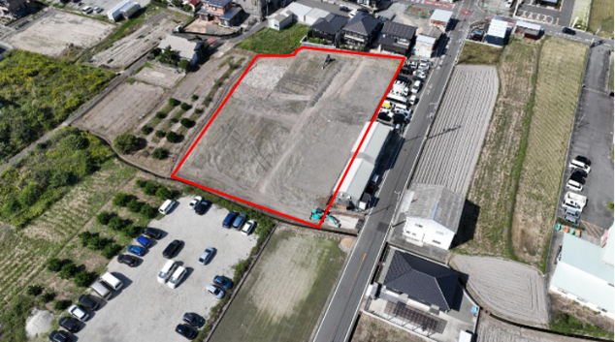
2. 事業概要
Refarmは、耕作放棄地だった土地を再び耕し、地域の新たな拠点として多くの人が集う、活気あふれる場所にしたいという思いを込めた。「YOSHIMI 370」はこの土地への愛着を示すため住所（地名・番地）とした。
ロゴは農園の地形をモチーフにしている。柔らかなグリーンの配色は、農業や自然環境を想起させ、地域と共に成長する農園をイメージした。

Slide 7
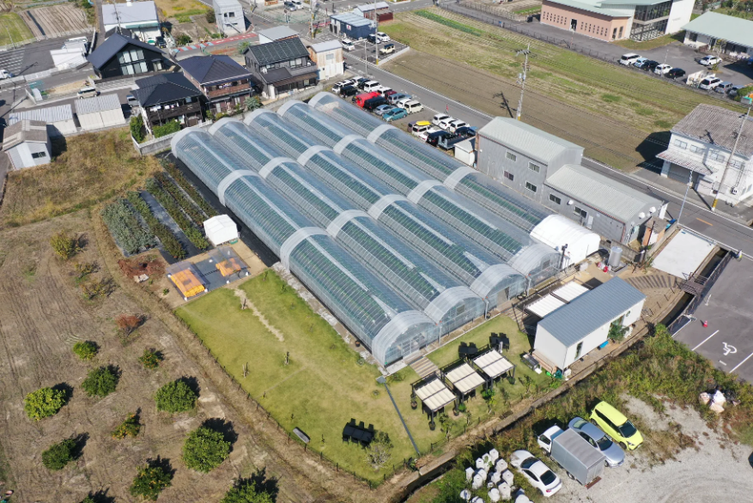
2. 事業概要
敷地面積：4,114㎡
うち農業用ハウス
1,680㎡
ブルーベリー
200㎡
駐車場
918㎡ 31台

Slide 8
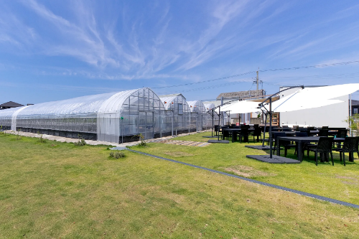
2. 事業概要
芝生広場

Slide 9
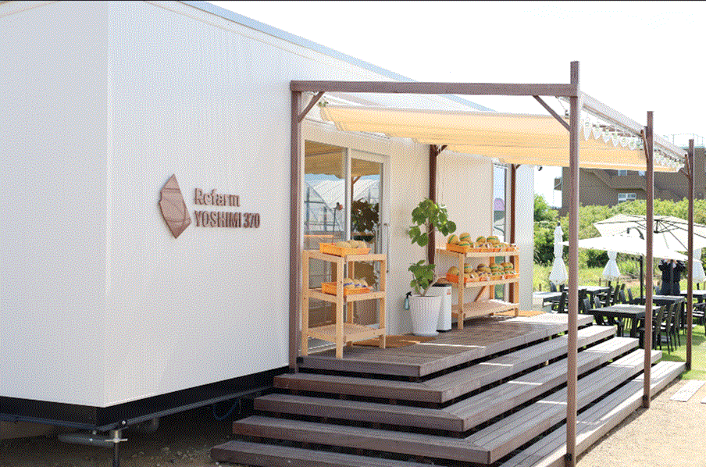
2. 事業概要
トレーラーハウス
テイクアウトカフェ
男女別・多目的トイレ
授乳室
選果場

Slide 10
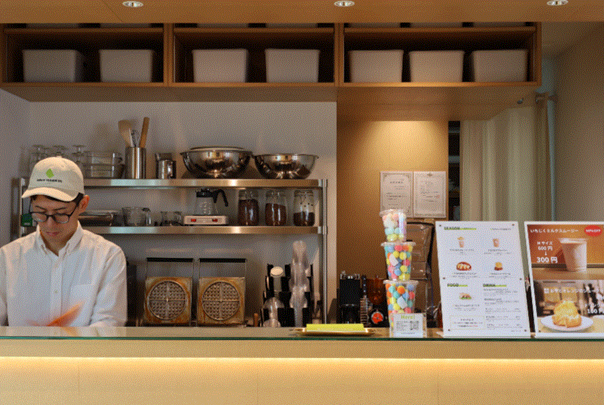
2. 事業概要
テイクアウトカフェ

Slide 11
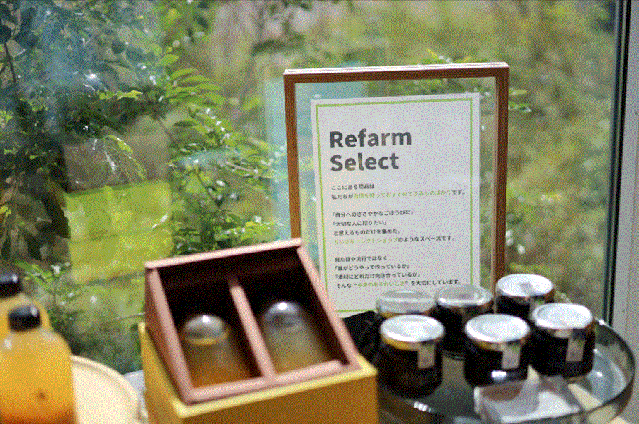
2. 事業概要
加工品販売

Slide 12
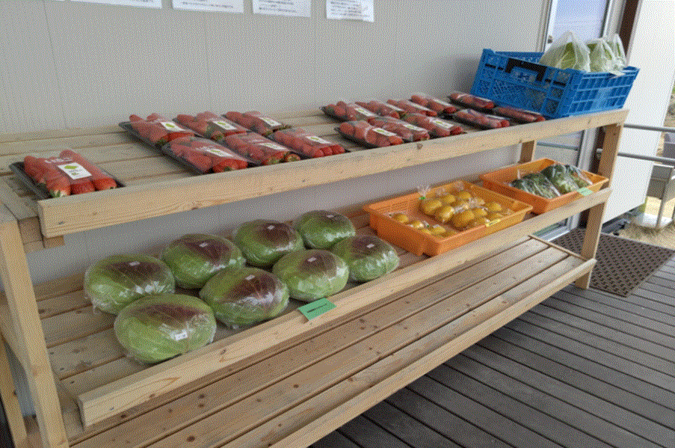
2. 事業概要
農作物直売

Slide 13
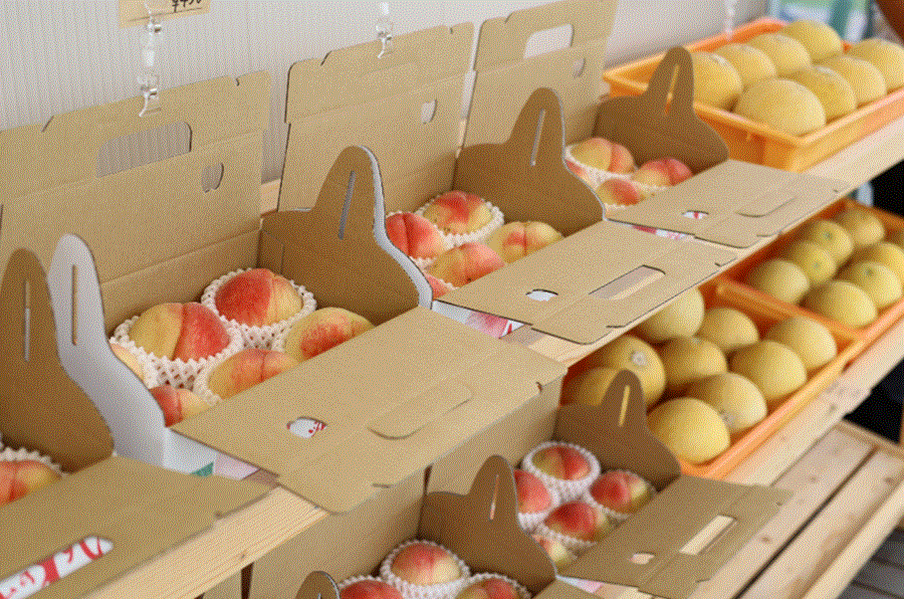
2. 事業概要
農作物直売

Slide 14
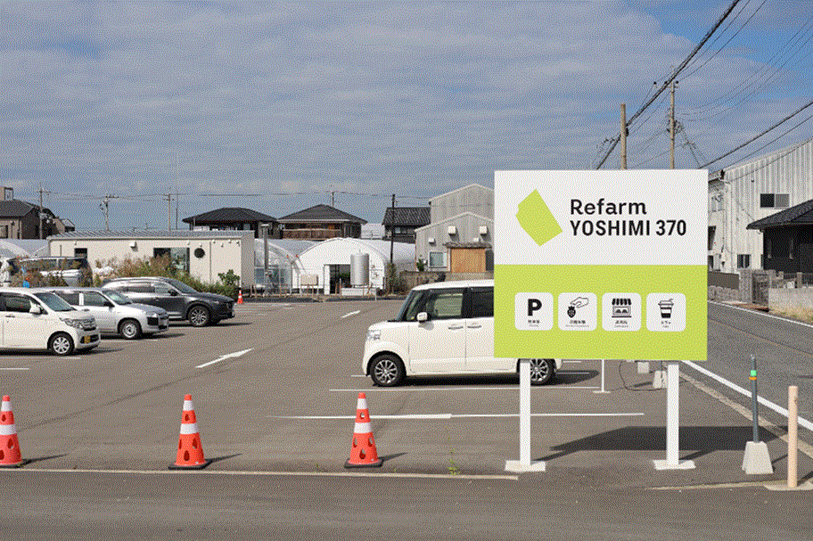
2. 事業概要
駐車場

Slide 15
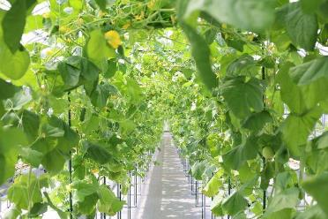
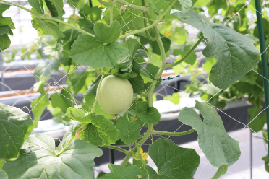
2. 事業概要
メロン
・イチゴの栽培施設を利用してハウス内で二毛作を実施

Slide 16
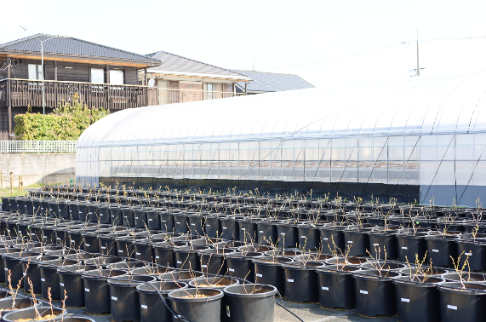
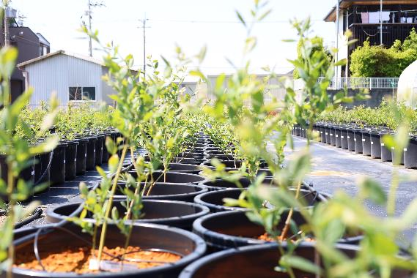
2. 事業概要
ブルーベリー
・2年後にブルーベリー収穫体験を実施予定

Slide 17
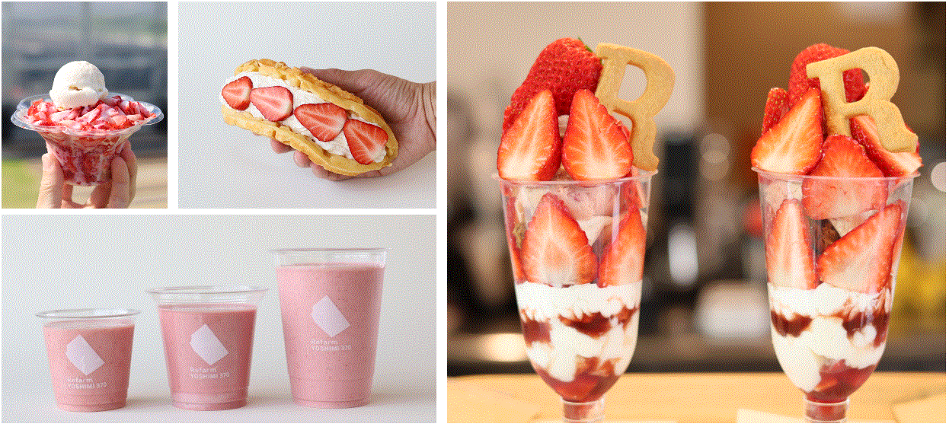
2. 事業概要
冬・春のメニュー（イチゴ）

Slide 18
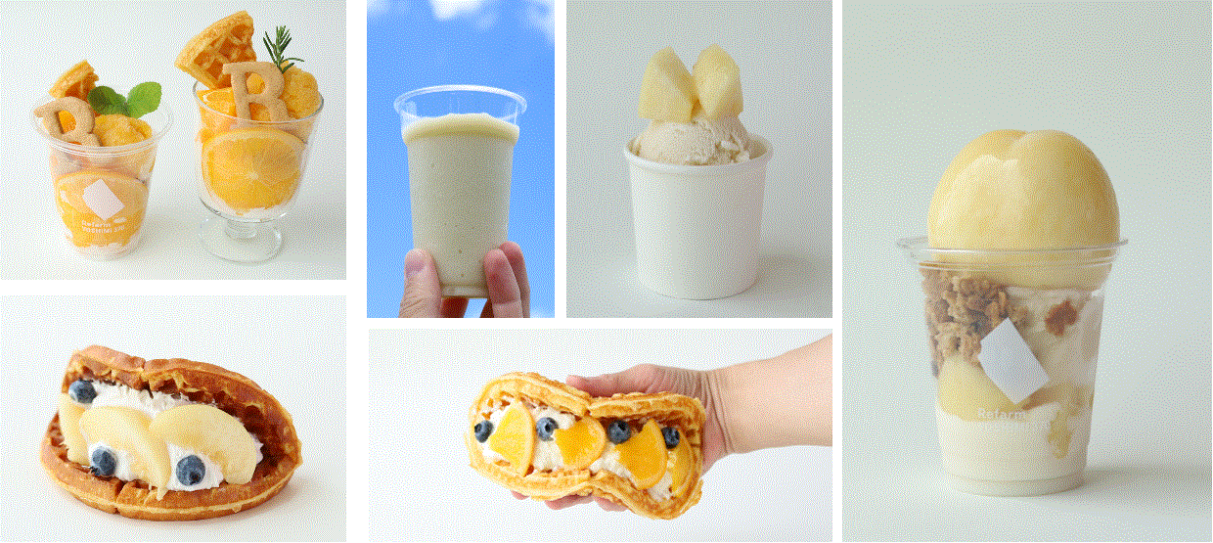
2. 事業概要
夏のメニュー（モモ・オレンジ・メロン）

Slide 19
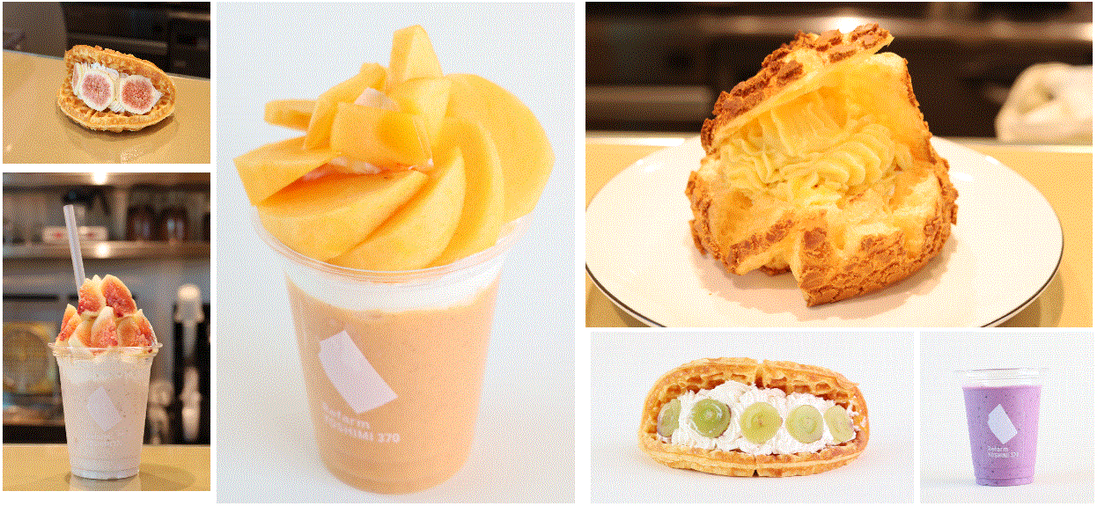
2. 事業概要
秋のメニュー（ブドウ・イチジク・カキ・サツマイモ）

Slide 20
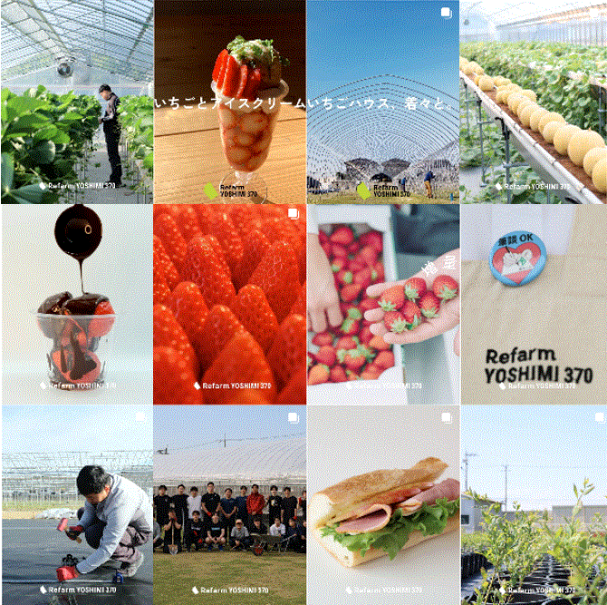
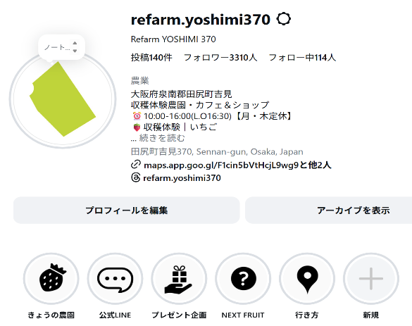
3. 取組事項
■SNS（Instagram）
・とにかく毎日投稿

Slide 21
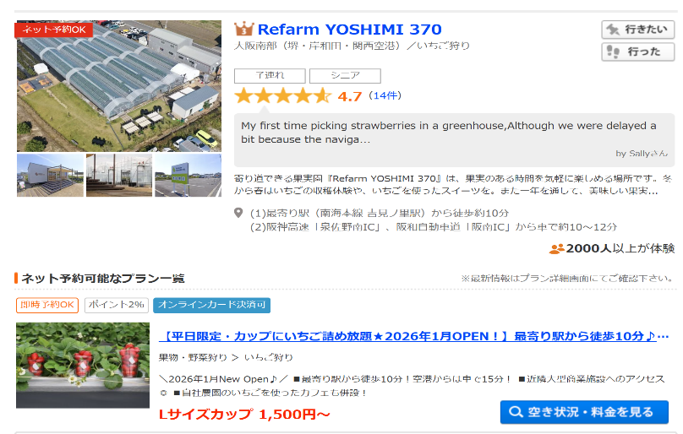
3. 取組事項
■OTA（じゃらん）

Slide 22
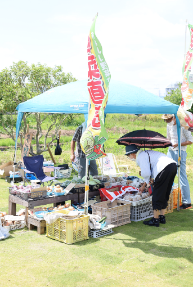
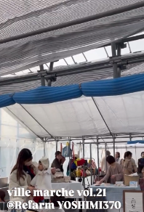
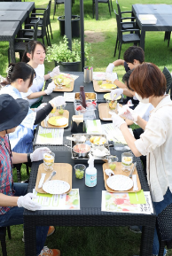
3. 取組事項
■園内イベント
縁日
マルシェ
泉州オープンファクトリー

Slide 23
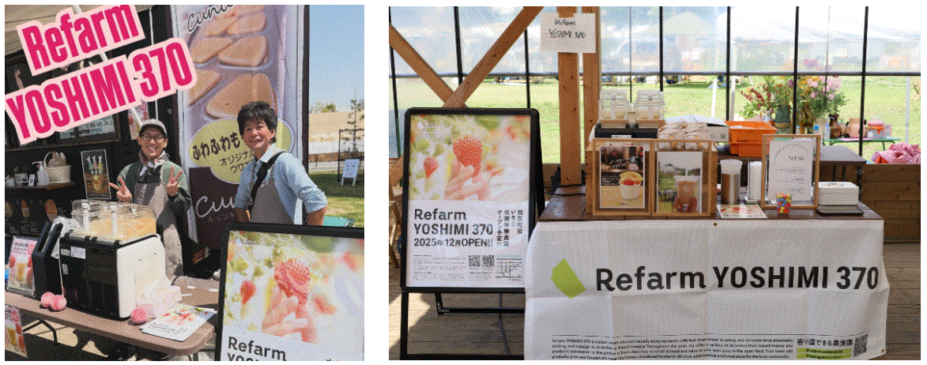
3. 取組事項
■イベント出展
・地域イベント、KIX泉州マラソン、マルシェ、よってって催事など

Slide 24
3. 取組事項
■補助金
・小規模事業者持続化補助金採択
・地域経済循環創造事業交付金（ローカル10000プロジェクト）採択
■コンサルティング
・農林水産省の地域資源活用・地域連携中央サポートセンターの中央プランナーに選定
・新規事業伴走支援
・補助金支援
・経営相談
・講師登壇

Slide 25
3. 取組事項
■今後の目標
・自社農作物のブランド化
・商品開発（加工品）
・クラウドファンディング
・インバウンドの受入拡大（海外OTAの活用など）
・農福連携

Slide 26
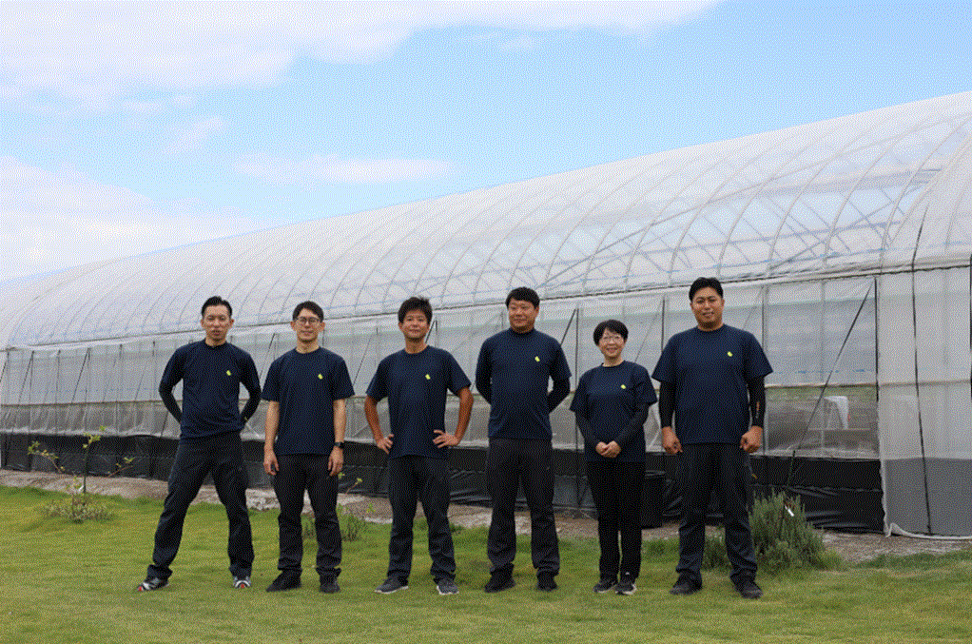
ご清聴ありがとうございました。

